Slide 1
UBND THỊ XÃ HOÀI NHƠN
TRƯỜNG THCS HOÀI MỸ
TOÁN 8
GV thực hiện: NGUYỄN TƯỜNG ĐẠT
NĂM HỌC: 2024 - 2025

Slide 2
Ở lớp 6 và lớp 7, chúng ta đã làm quen với việc mô tả và biểu diễn dữ liệu vào bảng, biểu đồ thích hợp ở dạng: bảng thống kê; biểu đồ tranh; biểu đồ dạng cột/ cột kép; biểu đồ đoạn thẳng; biểu đồ hình quạt tròn.
Các dạng bảng, biểu đồ trên mô tả và biểu diễn dữ liệu như thế nào?

Slide 3
Bài 2: Mô tả và biểu diễn
dữ liệu trên các bảng, biểu đồ
Tiết 1

Slide 4
Bài 2- MÔ TẢ DỮ LIỆU TRÊN CÁC BẢNG, BIỂU ĐỒ.
NỘI DUNG BÀI HỌC
Biểu diễn dữ liệu trên các bảng và biểu đồ thống kê
I
Biểu diễn một tập dữ liệu theo những cách khác nhau
II

Slide 5
Bài 2- MÔ TẢ DỮ LIỆU TRÊN CÁC BẢNG, BIỂU ĐỒ.
HÌNH THÀNH KIẾN THỨC

Slide 6
I. Biểu diễn dữ liệu trên các bảng và biểu đồ thống kê
1. Một số dạng biểu đồ thống kê
HĐ1
Hãy cho biết ta có thể sử dụng những dạng biểu đồ thống kê nào để mô tả và biểu diễn dữ liệu.
Trả lời
Ta có thể sử dụng những dạng biểu đồ thống kê như: biểu đồ cột/ cột kép, biểu đồ đoạn thẳng, biểu đồ tranh, biểu đồ hình quạt tròn,... để mô tả và biểu diễn dữ liệu.

Slide 7
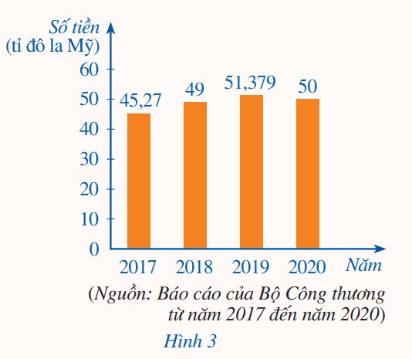
I. Biểu diễn dữ liệu trên các bảng và biểu đồ thống kê
Ví dụ 1
Biểu đồ cột ở Hình 3 biểu diễn kim ngạch xuất khẩu điện thoại và linh kiện của Việt Nam trong các năm 2017, 2018, 2019, 2020. Ở đây, kim ngạch xuất khẩu một loại hàng hoá là số tiền thu được khi xuất khẩu loại hàng hoá đó. Nêu cách xác định kim ngạch xuất khẩu điện thoại và linh kiện của Việt Nam trong năm 2020.
Giải:
Nhìn vào cột biểu thị kim ngạch xuất khẩu điện thoại và linh kiện của Việt Nam trong năm 2020, ta thấy trên đỉnh cột đó ghi số 50 và đơn vị tính ghi trên trục thẳng đứng là tỉ đô la Mỹ. Vậy kim ngạch xuất khẩu điện thoại và linh kiện của Việt Nam trong năm 2020 là 50 tỉ đô la Mỹ.

Slide 8
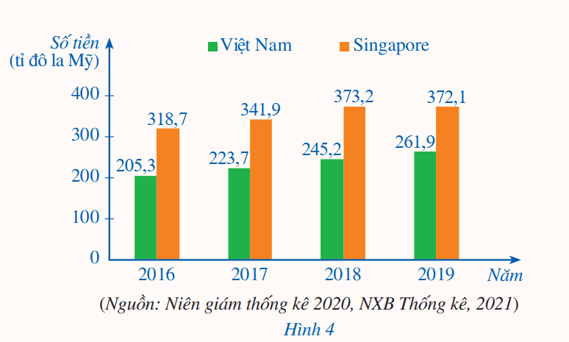
Ví dụ 2
Biểu đồ cột kép ở Hình 4 biểu diễn tổng sản phẩm trong nước (GDP) theo giá hiện hành của Việt Nam và Singapore trong các năm 2016, 2017, 2018, 2019.
Nêu cách xác định tổng sản phẩm trong nước (GDP) của Việt Nam và Singapore trong năm 2019.

Slide 9
Giải:
Nhìn vào cột (màu xanh) biểu thị GDP của Việt Nam trong năm 2019, ta thấy trên đỉnh cột đó ghi số 261,9 và đơn vị tính ghi trên trục thẳng đứng là tỉ đô la Mỹ. Vậy GDP của Việt Nam trong năm 2019 là 261,9 tỉ đô la Mỹ.
Nhìn vào cột (màu cam) biểu thị GDP của Singapore trong năm 2019, ta thấy trên đỉnh cột đó ghi số 372,1 và đơn vị tính ghi trên trục thẳng đứng là tỉ đô la Mỹ. Vậy GDP của Singapore trong năm 2019 là 372,1 tỉ đô la Mỹ.

Slide 10
Luyện tập 1
Trong Ví dụ 2, nêu cách xác định tổng sản phẩm trong nước (GDP) của Việt Nam và Singapore lần lượt trong các năm 2016, 2017, 2018.

Slide 11
Luyện tập 1
Giải
Trong Ví dụ 2, ta đã xác định được cột màu xanh là GDP của Việt Nam; cột màu cam là GDP của Singapore.
GDP của mỗi nước, qua mỗi năm được thể hiện trên đỉnh mỗi cột của nước đó.
GDP Việt Nam từ 2016 đến 2018 là:
205,3; 223,7; 245,2 tỉ đô la Mỹ.
GDP Singapore từ 2016 đến 2018 là: 318,7; 341,9; 373,2 tỉ đô là Mỹ.
Năm | 2016 | 2017 | 2018
GDP Việt Nam | 205,3 | 223,7 | 245,2
GDP Singapore | 318,7 | 341,9 | 373,2

Slide 12
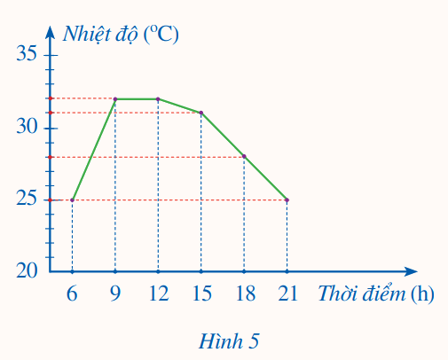
Ví dụ 3
Biểu đồ đoạn thẳng trong Hình 5 biểu diễn nhiệt độ tại một số thời điểm trong ngày 23/4/2022 ở Huế.
Xác định nhiệt độ ở Huế lúc 9 h.
Giải
Để biết nhiệt độ ở Huế lúc 9 h, ta làm như sau:
Từ điểm “9” trên trục nằm ngang, dóng theo chiều thẳng đứng tới đầu mút của đoạn thẳng thuộc đường gấp khúc;
Đi tiếp theo chiều ngang về bên trái cho đến khi gặp trục thẳng đứng;
Đọc số chỉ trên trục thẳng đứng.
Ta có: Nhiệt độ ở Huế lúc 9 h là 32 °C.

Slide 13
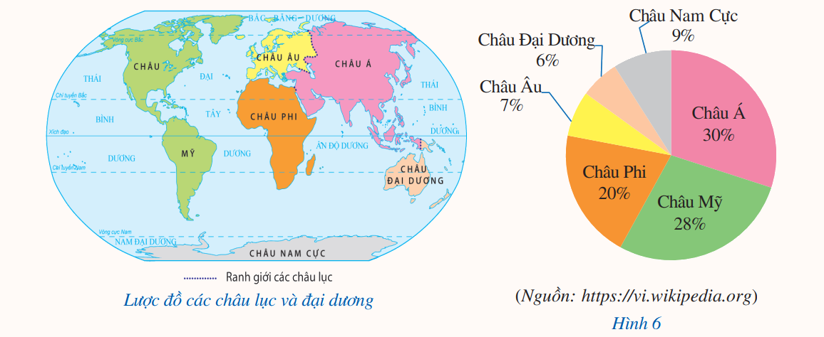
Biểu đồ quạt tròn ở Hình 6 biểu diễn kết quả thống kê (tính theo tỉ số phần trăm) diện tích của châu Á, châu Âu, châu Phi, châu Mỹ, châu Đại Dương, châu Nam Cực so với tổng diện tích của cả sáu châu lục đó.
Ví dụ 4
Hỏi châu Á chiếm bao nhiêu phần trăm tổng diện tích của cả sáu châu lục đó?
Giải
Tỉ số phần trăm của diện tích châu Á so với tổng diện tích của cả sáu châu lục là 30%.

Slide 14
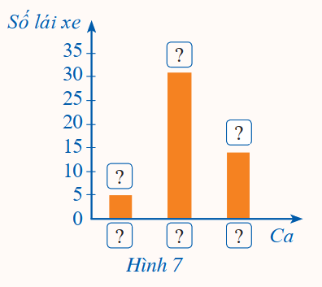
2. Lựa chọn và biểu diễn dữ liệu vào bảng, biểu đồ thích hợp
HĐ2
Một công ty taxi tuyển lái xe cho ba ca làm việc trong ngày: ca 1 từ 0h00 đến 7h00; ca 2 từ 7h00 đến 17h00; ca 3 từ 17h00 đến 24h00. Kết quả tuyển chọn lái xe của công ty như sau: 5 người cho ca 1; 31 người cho ca 2; 14 người cho ca 3.
a) Hãy lựa chọn biểu đồ thíchhợp để biểu diễn dữ liệu trên.
b) Hãy hoàn thiện biểu đồ ở Hình 7 để nhận được biểu đồ cột biểu diễn kết quả tuyển chọn trên.

Slide 15
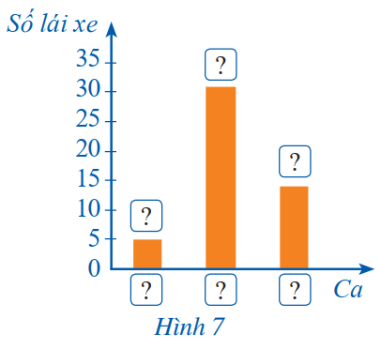
Giải:
a) Ta chọn biểu đồ đoạn thẳng hoặc biểu đồ cột để biểu diễn dữ liệu trên.
31
14
5
Ca 1
Ca 2
Ca 3

Slide 16
Nhận xét (SGK-trang 11)
Để biểu diễn dữ liệu thống kê, ta cần lựa chọn bảng, biểu đồ thích hợp.
Để có thể hoàn thiện được biểu đồ thống kê (hoặc bảng thống kê) đã lựa chọn, ta cần biểu diễn được dữ liệu vào biểu đồ (hoặc bảng) đó. Muốn vậy, ta cần biết cách xác định mỗi yếu tố của biểu đồ (hoặc bản) thống kê đó.

Slide 17
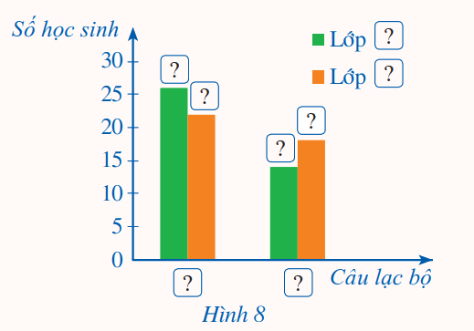
Số lượng học sinh ở hai lớp 8A và 8B đăng kí tham gia: câu lạc bộ (CLB) bóng đá lần lượt là 26 và 22 (học sinh); CLB bóng rổ lần lượt là 14 và 18 (học sinh).
a) Hãy lựa chọn biểu đồ thích hợp để biểu diễn dữ liệu trên.
b) Hãy hoàn thiện biểu đồ ở Hình 8 để nhận được biểu đồ cột kép biểu diễn số lượng học sinh ở hai lớp 8A và 8B đăng kí tham gia hai CLB trên.
Ví dụ 5

Slide 18
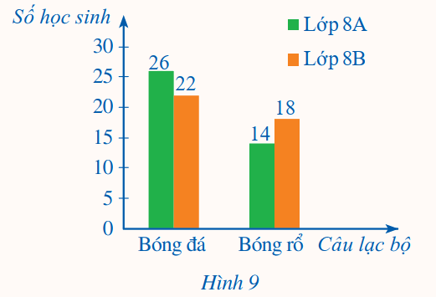
Giải
a) Ta lựa chọn biểu đồ cột kép để biểu diễn dữ liệu trên.
b) Sau khi hoàn thiện biểu đồ ở Hình 8, ta nhận được biểu đồ cột kép ở Hình 9 biểu diễn số lượng học sinh ở hai lớp 8A và 8B đăng kí tham gia CLB bóng đá và CLB bóng rổ.

Slide 19
Ví dụ 6
Người phụ trách một câu lạc bộ thống kê số lượng thành viên có mặt tại câu lạc bộ từ thứ Hai đến thứ Sáu lần lượt như sau: 15; 20; 20; 15; 12 (người).
a) Hãy lựa chọn biểu đồ thích hợp để biểu diễn dữ liệu trên.
b) Hãy hoàn thiện biểu đồ ở Hình 10 để nhận được biểu đồ đoạn thẳng biểu diễn số thành viên có mặt tại câu lạc bộ trong những ngày đã nêu.

Slide 20
Giải
a) Ta lựa chọn biểu đồ đoạn thẳng để biểu diễn dữ liệu trên.
b) Sau khi hoàn thiện biểu đồ ở Hình 10, ta nhận được biểu đồ đoạn thẳng ở Hình 11 biểu diễn số thành viên có mặt tại câu lạc bộ trong những ngày đã nêu.

Slide 21
Một đội sản xuất bình xét thi đua cho mỗi thành viên theo bốn mức: Tốt, Khá, Trung bình, Chưa đạt. Sau khi bình xét, tỉ lệ xếp loại thi đua theo bốn mức: Tốt, Khá, Trung bình, Chưa đạt lần lượt là 30%; 40%; 20%; 10%
Ví dụ 7
a) Hãy lựa chọn biểu đồ thích hợp để biểu diễn dữ liệu trên.
b) Hãy hoàn thiện biểu đồ ở Hình 12 để nhận được biểu đồ hình quạt tròn biểu diễn các dữ liệu thống kê trên. Biết rằng hình tròn biểu diễn dữ liệu ở Hình 12 đã được chia sẵn thành các hình quạt, mỗi hình quạt ứng với 10%.

Slide 22
Giải
a) Ta lựa chọn biểu đồ hình quạt tròn để biểu diễn dữ liệu trên.
b) Do tỉ lệ xếp loại Tốt là 30% nên ta tô cùng màu cho ba hình quạt chia sẵn liền nhau để biểu diễn tỉ lệ xếp loại Tốt. Ta cũng làm tương tự đối với các tỉ lệ xếp loại còn lại.
Biểu đồ hình quạt tròn ở Hình 13 biểu diễn các dữ liệu thống kê đã cho.

Slide 23
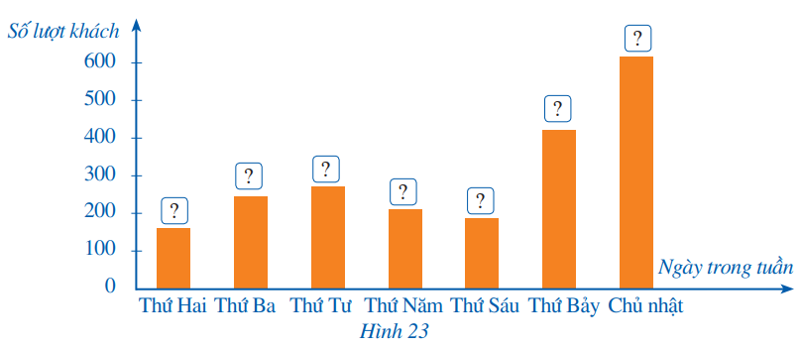
HOẠT ĐỘNG LUYỆN TẬP
Bài 1 (SGK – tr. 17) Số lượt khách đến một cửa hàng kinh doanh từ thứ Hai đến Chủ nhật của một tuần trong tháng lần lượt là: 161, 243, 270, 210, 185, 421, 615.
a) Lập bảng thống kê số lượt khách đến cửa hàng trong những ngày đó theo mẫu sau:
Ngày trong tuần | Thứ Hai | Thứ Ba | Thứ Tư | Thứ Năm | Thứ Sáu | Thứ Bảy | Chủ nhật
Số lượt khách | ? | ? | ? | ? | ? | ? | ?
161
243
270
210
185
421
615
b) Hãy hoàn thiện biểu đồ ở Hình 23 để nhận được biểu đồ cột biểu diễn số lượt khách đến cửa hàng trong những ngày đó.
615
421
243
270
210
185
161

Slide 24
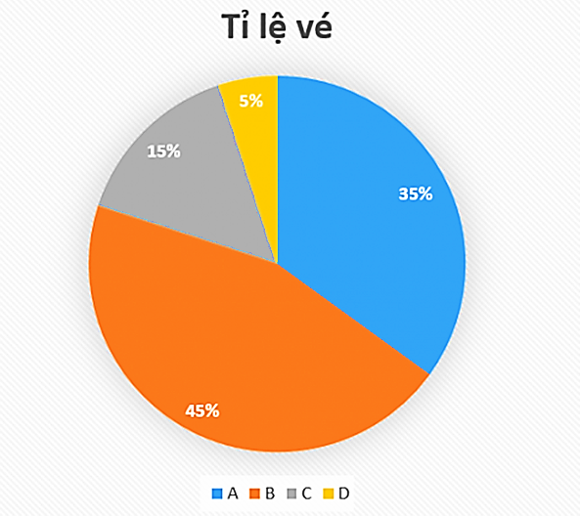
HOẠT ĐỘNG VẬN DỤNG
Bài 3 (SGK – tr. 18) Ban tổ chức của giải thi đấu thể thao bán vé theo bốn mức A, B, C, D. Tỉ lệ phân chia của các vé ở bốn mức A, B, C, D lần lượt là 35%, 45%, 15%, 5%.
a) Lập bảng thống kê tỉ lệ phân chia vé ở bốn mức trên theo mẫu sau:
Mức vé | A | B | C | D
Tỉ lệ vé $(\%)$ | ? | ? | ? | ?
35
45
15
5
b) Hãy hoàn thiện biểu đồ ở Hình 25 để nhận được biểu đồ hình quạt tròn biểu diễn các dữ liệu thống kê trên. Biết rằng ở Hình 25 hình tròn đã được chia sẵn thành các hình quạt ứng với 5%.

Slide 25
Ôn lại các kiến thức đã học trong bài
Hoàn thành
các bài tập 2, 3 trang 17, 28 SGk
Chuẩn bị trước nội dung II
Bài 2: Mô tả và biểu diễn dữ liệu trên các bảng, biểu đồ

